Slide 1
Die Saalburgschule Usingen stellt sich vor…

Slide 2
Saalburgschule Usingen
Berufsgrundbildungsjahr
in kooperativer Form

Slide 3
Berufsgrundbildungsjahr
Saalburgschule Usingen
Berufliche Grundbildung im Berufsfeld Holztechnik
Vorbereitung auf eine Berufsausbildung als Tischler oder Holzmechaniker
Voraussetzung: Ausbildungsvorvertrag!

Slide 4
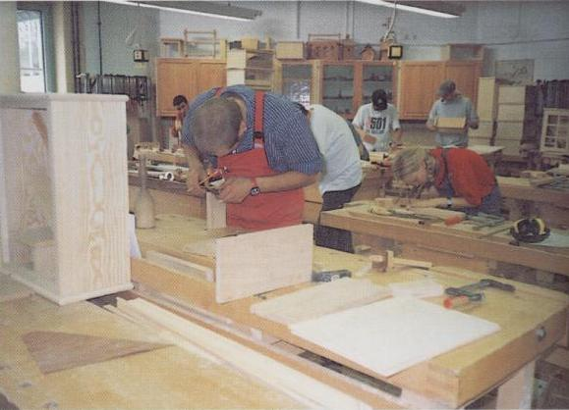
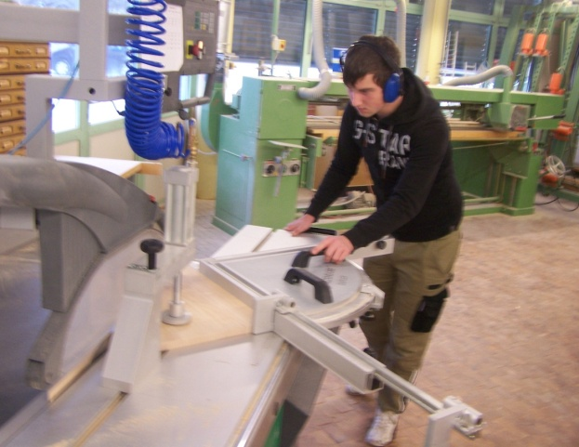
Berufsgrundbildungsjahr
Saalburgschule Usingen
Inhalte:
Einfache Produkte aus Holz herstellen
Zusammengesetzte Produkte aus Holz und Holzwerkstoffen herstellen
Produkte aus unterschiedlichen Werkstoffen herstellen
Kleinmöbel herstellen

Slide 5
Beratung und Information:
Saalburgschule:
Telefonische Beratung: Dienstag, 13.00 Uhr – 15.00Uhr
Tel.: 06081-10210
Persönliche Beratung (nur nach Terminabsprache):
Mittwoch: 15.00 Uhr - 16.30 Uhr
Tel.: 06081-10210 Mail: poststelle@sbs.usingen.schulverwaltung.hessen.de

Slide 6
Wir bedanken uns
für Ihr Interesse!

